Slide 1
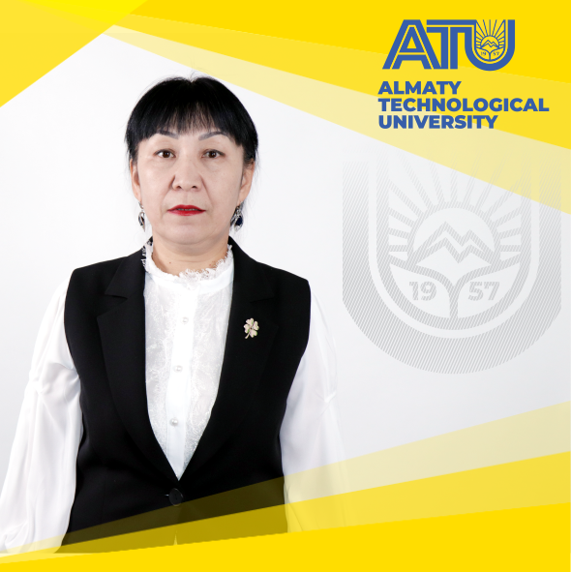
АЛМАТИНСКИЙ ТЕХНОЛОГИЧЕСКИЙ УНИВЕРСИТЕТ
https://atu.kz/
ФАКУЛЬТЕТ «____________________»
КАФЕДРА «____________________»
ДИСЦИПЛИНА:
« »
ЛЕКЦИЯ №
Кандидат технических наук, доцент кафедры ТПП, профессор АТУ
Раб.тел.:8 (727) 396-71-33 (вн. 109)
Эл.адрес: s.abzhanova@atu.kz

Slide 2
ПЛАН ЛЕКЦИИ:

Slide 4
СПИСОК ЛИТЕРАТУРЫ:

Slide 5
СПАСИБО ЗА ВНИМАНИЕ!
Консультации по лекции: кафедра «ТПП», корпус 2-А, каб. ___

